Slide 1


大数据计算技术
Big Data Computing Technology
大数据计算技术
Fall 2018
Instructors Dr. Yu Tang, Dr. Di Lin
Office 413 Main Building, Sand River Campus
Phone (028) 83201311
Email yutang@uestc.edu.cn
lindi@uestc.edu.cn
Lecture Time Wednesday 19:30PM-21:05PM
Classroom Room 207, the 2nd Teaching Building
Course Email uestc_bdct@163.com

Slide 2
课程内容
大数据概念
大数据计算体系
数据采集与建模
大数据分析算法
大数据处理技术
数据可视化
Hadoop计算体系
HDFS/HBase存储架构
MapReduce计算模型
图并行计算框架
流计算
内存计算

Slide 3
课外实验
实验1-Hadoop单机安装配置
实验2-Mapreduce实现Wordcount实例
实验3-Spark安装部署
实验4-Mapreduce和Spark的计算性能比对案例

Slide 4
教学模式
讲座 + 课外阅读 + Project
需具有OO编程，O/S，数据库基础
强调动手能力，上机操作
大量课外阅读：在线技术性文档
开放性教学：课堂讨论+课外交流

Slide 5
评分标准
Project 40%
期末考试 60%
Total 100%
85~100 A
75~84 B
60~74 C
< 60 Fail

Slide 6
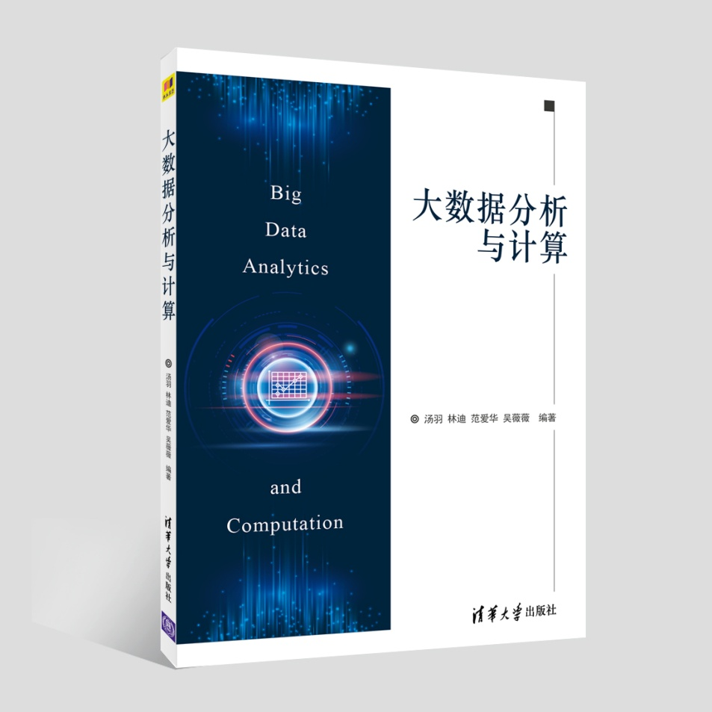
教材与参考书
教材
汤羽、林迪等编著，《大数据分析与计算》，
清华大学出版社，2017年9月第1版

Slide 7
教材与参考书
参考书
（美）Rachel Schutt, Cathy O’Neil 著，《数据科学
实战》，人民邮电版社，2015年3月第1版
高彦杰，《 Spark大数据处理：技术、应用与
性能优化》，机械工业出版社，2014年11月

Slide 8
Lecture 1 大数据计算概论
1.1 大数据概念
1.2 大数据技术特征
1.3 标准与模式

Slide 9
1.1 大数据概念
数据是什么？
数据科学是什么？
大数据基本属性是什么？

Slide 10

全球视野下的大数据：机遇与挑战
“黄河之水天上来”!
Facebook每天处理80亿条信息
Google每天完成10亿次查询
全世界的信息量以每两年翻番的速度增长
2011年全球数据量为1.8ZB，IDC预测2015年达到8ZB, 2020年更将达到35ZB！
Notes:
10

Slide 11
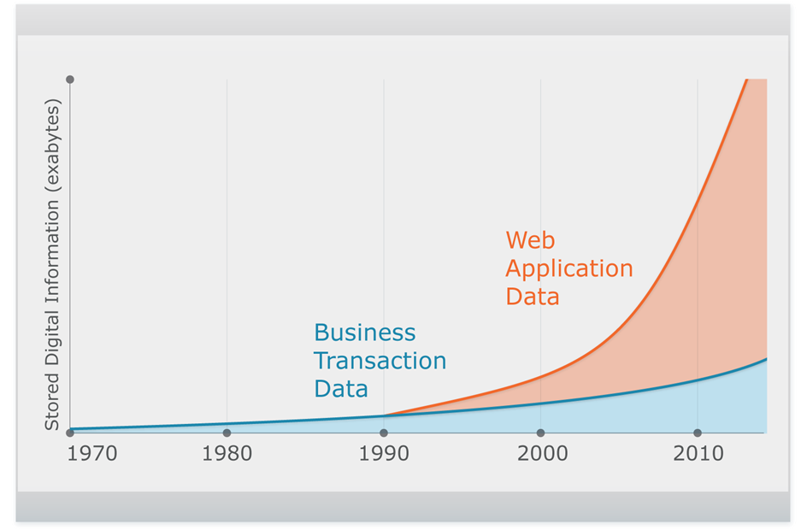
大数据时代！
1 EB = 10³ ZB = 10⁶ PB = 10⁹ TB = 10¹² GB
Notes:
11

Slide 12
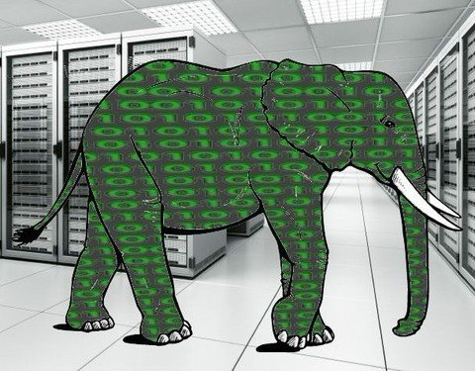
什么是大数据（Big Data）？
Volume: 数据量异常庞大，一般达到PB量级
Variety: 数据呈异构化，数据来源呈多样性
Velocity: 数据处理要求时效性
Value: 单个数据无价值，但大规模数据拥有巨大价值
Notes:
12

Slide 13
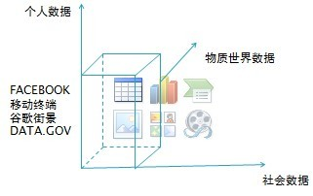
什么是大数据？（续）
数据种类的多样性：文字、语音、图片、视频、信息等
数据对象的多样性：个人信息、个人数据、商业服务数据、社会公共数据、自然界数据、物质世界的数据
数据来源的多样性：在数据层面打破现实世界的界限，多家公司的共享替代一家公司的数据
Notes:
13

Slide 14
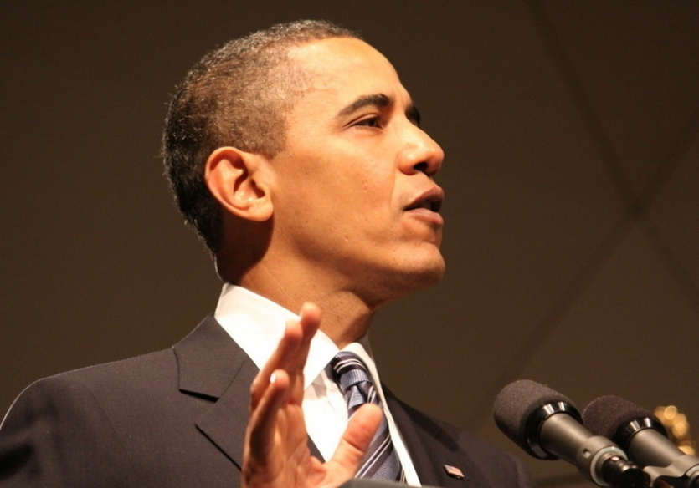
大数据已上升到21世纪国家战略的高度
2012年3月美国奥巴马政府宣布推出“大数据的研究和发展计划”，包括
- 美国国家科学基金（NSF）
- 美国国家卫生研究院（NIH）
- 美国能源部、美国国防部
- 美国国防部高级研究计划局、美国地质勘探局等6个联邦政府部门
Notes:
14

Slide 15
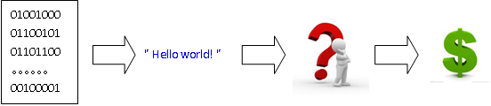
1.1 大数据概念——数据的定义
数据的定义
数据的基本定义
计算机学科中数据的定义
数据的多样化
数据的形式多样化
数据的来源多样化
数据的范围多样化
数据转换过程
数据-信息-知识-价值转换模型
Notes:
数据的基本定义
数据 (data)被看作是现实世界中自然现象和人类活动所留下的轨迹
计算机学科中数据的定义
所有能输入到计算机并被计算机程序处理的符号的总称，是具有一定意义的数字、字母、符号和模拟量的通称
用于计算、分析或计划某种事物的事实或信息；由计算机产生或存储的信息
形式多样化，可以表现为数值、文字、图像、音频、视频或其他计算机可以识别和处理的形式
数据来源多样化，数据可以来源自社会数据（商业数据、生产数据、系统数据、媒体数据等）、个人数据（社交网络、个人消费）、政府数据（统计数据、人口普查、经济年报等）。
数据范围多样化，人类四千年历史所产生所有的文明记录，包括历史、文学、艺术、哲学、考古及一切的科学成就，都可以数据的形式存储和保留下来
数据转换过程
数据(data)、信息(information)、知识(knowledge)与价值(value)这四个词在信息科学中既相关联、又具有不同的含义。数据体现的是一种过程、状态或结果的记录，这类记录数字化（digitalized）后可以被计算机存储和处理。信息则是包含在数据之中的能够为人脑理解和思维推理和结论，比如，" 01001000 01100101 01101100 01101100 01101111 00100000 01110111 01101111 01110010 01101100 01100100 00100001"是一串二进制数值，是一组能被计算机识别、存储和处理的数据。经计算机程序识别转换（ASCII码值字符转换），我们知道它代表“Hello world！”这样一个字符串，包含了向世界问好的特殊信息。更进一步，在计算机编程语言世界，Hello world！实际上是一个约定俗成的机器或程序语言启动显示语句，这就上升为了知识。最终，如果有人把这一固有的显示方法拿去注册了专利并因此获利，于是就产生了价值。图1-6表征了这一从数据到信息到知识到价值的过程。

Slide 16
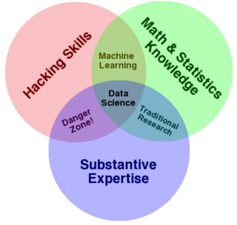
1.1 大数据概念—数据科学
数据科学基本理解
数据科学六大研究方面
数据科学整体知识结构
Notes:
数据科学基本理解：
基于传统的数学和统计学理论和方法、运用计算机技术进行大规模数据计算、分析和应用的一门学科
数据科学六大研究方面
1）多学科研究（Multidisciplinary Investigations）
2）数据模型与分析方法（Models and Methods for Data）
3）数据计算（Computing with Data）
4）数据学教程（Pedagogy）
5）工具评估（Tool Evaluation）
6）理论（Theory）
数据科学知识结构
Math & Statistics Knowledge指传统的数学和统计学理论
Hacking Skills可以理解为进行数据计算所需要的计算机知识和技术
Substantive Expertise指实际行业经验。
将数学统计学理论应用于解决实际业务问题是传统的研究、数学统计学理论方法与计算机技术结合构成机器学习领域、将黑客技能（计算机技术）应用于行业领域则造成危险后果！而数学统计学理论、计算机技术、行业知识这三者的结合，就构成了数据科学体系。

Slide 17
1.1 大数据概念——基本属性
Volume：大数据的超大规模
规模体现
带来的影响：
数据存储架构：
基于行-键表格存储格式的关系型数据库？
基于分布式文件系统的分布式数据库！
计算模型：
离线批处理计算框架（ MapReduce）
BSP图并行计算框架（Pregel、Hama）
交互式计算模型
大内存计算系统
Notes:
规模体现：
大数据的超大规模 (Volume)特点使得它处理的数据量级超过了传统的GB (1GB=1000MB)或TB (1TB=1000GB)规模，达到了PB (1PB=1000TB)甚至更高量级。以全球社交网站Facebook为例，它后台服务器集群处理的数据量在2012年就达到了每天要处理80亿条信息，要执行750亿次读写操作[12]；全球搜索引擎Google每天需支持10亿次搜索请求；中国的百度在2014年的总数据量已超过1000PB；电商平台淘宝累计的交易数据量高达100PB；Twitter每天发布超过2亿条消息；新浪微博每天发帖量达到8000万条；据世界权威IT信息咨询分析公司IDC报告预测：全世界数据量从2009年的0.8ZB将增长到2020年的35ZB (1ZB = 1000EB = 1000000 PB)，10年将增长44倍，年均增长 40%[13]，这导致需要处理的数据量达到惊人的规模。
存储架构影响：
传统的基于行键(row key)表格存储格式的关系型数据库（RDBS）已很难适应大数据海量存储和快速检索查询的需要，基于分布式文件系统的分布式数据库设计越来越多地用于大数据存储与管理系统。
计算模型影响：
除了传统的离线批处理计算MapReduce模型[14]之外，
基于BSP (Bulk-Synchronous Parallel)模型[15]的图并行计算框架Pregel[16]，Hama[17],
基于列存储结构 (columnar storage structure)和内存驻存 (in-memory)技术的交互式计算模型[18],
以及基于集中共享式内存结构的大内存计算系统MemCloud[19], HANA[20]都在研究探索之中。

Slide 18
1.1 大数据概念——基本属性
Variety：大数据来源多样性与异构性
大数据类型划分：
依结构特征划分
依时效性划分
依关联特性划分
依数据类型划分
依数据来源划分
带来影响：
数据存储、管理和快速查询异常困难

Slide 19
1.1 大数据概念——基本属性
Value：价值低密度特性
区别于传统数学统计学方法的关键之处
 | 传统数学统计学 | 大数据分析计算方法
处理对象 | 局部数据或数据子集 | 以数据整体或完整数据集作为处理对象
处理方法 | 基于抽样调查的随机分析方法 | 机器学习方法 通过数据的积累来训练和改进算法和计算程序
结果正确性 | 取决于随机抽样模型产生的数据集的代表性 | 处理数据量越大， 计算结果越越优化
Notes:
面对大规模数据统计问题时，受限于计算处理能力，统计学更倾向于采用基于抽样调查的随机分析方法，即从一个大数据集中合理抽取一个代表其特征的子集（随机抽样）进行计算分析，而分析结果的正确性就取决于随机抽样模型产生的数据集的代表性，而且在数据集之上所采用的统计计算模型是确定的。
大数据分析计算则在两个方面区别于经典统计学。首先，大数据计算不受限于局部数据或数据子集，而是以数据整体或完整数据集作为处理对象，哪怕这个数据集达到超大规模的数据量。这就避免了统计学方法计算结果取决于其抽取样本集的合理性和代表性的弱点。其次，对这个超大规模数据集采用的计算模型与算法并不是一开始就已固定，而是引入了机器学习方法，即通过数据的积累来训练和改进算法和计算程序，即性能的改进是一个动态过程，处理数据量越大，
计算结果越越优化，这也是大数据计算只有在数据量达到一定规模后才呈现出价值的一个原因。

Slide 20
1.2 大数据技术特征
大数据算法特性
大数据计算系统特性
大数据开发技术特性

Slide 21
1.2.1 大数据算法特性
 | 大数据计算 | 传统统计学 | 优势
样本空间 | 整个数据集 | 基于独立同分布原理抽取样本集 | 避免样本失真
计算方法 | 机器学习方法 | 按照固定数学模型进行预测 | 预测结果的精度改进是一个动态过程
Notes:
统统计学是对样本空间基于独立同分布(independent and identically distributed)原理随机抽取一个样本集进行统计分析，而大数据计算是以样本空间整体或完整数据集（也可能不是完整数据集，而只是研究者手中现在掌握的全部数据）作为计算对象。
所谓样本，是指在总体中选取的一个子集，用n来表示。研究者记录下样本的观察数据，根据样本特征推断总体的情况。采样的方法多种多样，有些采样方法会存在偏差，使得样本失真，而不能被视为一个缩小版的总体，去推断总体的特征。当这种情况发生时，基于样本分析所推断出来的结论常常是失真或完全错误的。这表明传统统计分析方法的正确性和可信性很大程度上依赖于所选取样本集对整个样本空间的代表性，而这不是一个容易完成的任务。
大数据计算可以处理整个数据集（或研究者手中现在掌握的全部数据），这就避免了只计算一个数据子集（样本集）带来的缺陷，而可以专注于改进计算模型和算法，以提高计算结果的准确性、可靠性。
传统统计分析所采用的计算公式或方法是固定的，即统计学家首先建立一个确定的数学模型，再通过选定的样本集测算模型的参数，然后用这个模型去预测总体空间的结果。在这一计算推测过程中，所采用的数学模型是确定的、不变的。
大数据计算则主要采用机器学习方法(machine learning)，其特点是预测结果的精度改进是一个动态过程，需要一定规模的数据计算来训练和改进预测算法(prediction algorithm)，这与统计学一开始就确定数学模型不同。具体而言，机器学习是从输入数据集学习(learning)或训练(training)预测算法，通过训练数据集(training set)的大量计算来改进预测算法的性能，使其逐步逼近正确的结果。这一过程中另有一个学习算法(learning algorithm)来控制对预测模型的改进和测试。显然，大数据计算更看重预测算法的输出结果，并通过训练数据集的反复迭代计算来提高预测输出结果的精度。

Slide 22
1.2.2 大数据计算系统特性
 | 大数据计算系统 | 传统数据库系统 | 优势
基础模型 | 分布式文件系统 NoSQL非关系型数据库 | 关系型模型 | 支持非结构化或异构数据的存储和处理 支持分布式系统部署 支持超大规模数据集完成快速查询操作
存储格式 | 基于键值对的列存储格式 | 基于主键的行存储格式 | 更优的查询效率 更好的对计算模型的支持
Notes:
传统的关系型数据库系统(RDBS)主要围绕关系型模型构建，数据存储采用基于主键(primary key)的行存储格式(row-based storage structure)，一个SQL查询会涉及到多个（在大型数据库中会达到数百个）表单，这就限制了关系型数据库处理超大规模数据的能力，因为几十到数百个表单的连接(join)是一个非常耗时的操作。关系型数据库遇到的另一个挑战是大量非结构性或异构数据的处理，关系型模型(RDBS schema)在构建这些没有统一数据格式的表格时会遇到很大困难。在医疗卫生信息系统，可以看到大量的这类非结构性或异构型数据类型，比如既有文字、又有音频/视频、还有各种格式的医学影像图片资料等。另外，尽管现代关系型数据库产品也支持分布式部署和计算，但关系型关联模型的特点决定了多数情况下仍然是集中部署，在支持分布式计算时进行数据集划分和数据同步都是高成本的开销。
大数据计算采用的是分布式文件系统(distributed file system)及在此基础上构建的NoSQL (Not Only SQL) 非关系型数据库，通常会在原始数据文件之上建立相关的索引表(index table), 采用哈希表(Hash table) 映射方法来支持快速查询。由于NoSQL 数据库在原始数据存储文件（非结构化、异构数据）之上构建了统一格式的索引表（或检索目录数据库），因此能够很好地支持非结构化或异构数据的存储和处理。分布式数据库的特点也能够很好地支持分布式系统部署、对超大规模数据集完成快速查询操作。
存储格式特性见下页详述

Slide 23
1.2.2 大数据计算系统特性
某大学学生总数N=30000
数据库中每个学生相关值域数量m=50
从数据库中搜出并计算某一专业学生（含不同年级）某一门课的平均成绩？
关系型数据库：
从数据库总表中搜出满足上述条件的学生记录，操作次数是O(N)量级
对搜出的每一条学生记录完成该门课程成绩的读取，操作次数是O(m)
总操作次数为O(N ) * O(m) 量级，最坏情况下需要操作 30000 x 50 = 1500000次！

Slide 24
1.2.2 大数据计算系统特性
某大学学生总数N=30000
数据库中每个学生相关值域数量m=50
从数据库中搜出并计算某一专业学生（含不同年级）某一门课的平均成绩？
NoSQL数据库：
所有学生的成绩都存入树状结构的某一分枝
总的操作次数为 ：
2000 + 100 + 1000 = 3100次
搜索进入该门课的分枝
（最坏情况下查询次数2000）
在该分枝内搜索该专业
（最多查询次数100）
完成符合条件的学生成绩的读取（最多读取1000次）

Slide 25
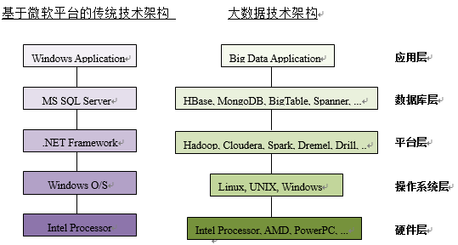
1.2.3大数据开发技术特性
大数据计算系统 | 传统数据库系统 | 优势
多层次的分层结构 | 基于某一平台和某一标准的线性结构 | 在同一平台上尽可能多的兼容或集成不同的软件开发工具
Notes:
对比图1-15两种技术架构可看出：传统技术架构是基于某一平台和某一标准的线性结构，即整个技术架构是围绕一个单一的开发技术和平台标准来构造。比如基于微软的架构主要就是基于Windows操作系统以及微软的一系列开发技术（NTFS、 FAT32文件系统、.NET开发工具包、C#编程语言、MS SQL Server数据库等）来实现。不排除微软平台现在也试图兼容一些不同技术，但基本特点是围绕微软自己独有技术和标准来进行开发。另一例子就是苹果公司(Apple Inc.)的产品线，完全是基于自己特有的Mac OS X/iOS/Cocoa/XCode/Objective-C技术架构来开发，对其他标准和技术的兼容性很差。
而大数据计算的技术架构则呈现一种多层次的分层结构，即大数据采用的技术和标准是按照其功能和作用分别纳入不同的层级（在图1-15分为硬件层、操作系统层、平台层、数据库层、应用层），而在每一个层级上，大数据计算兼容水平方向扩展的多种技术和标准、而不是绑定于某一种特定技术。比如，在硬件层，大数据计算可采用英特尔处理器、AMD芯片或PowerPC处理器；在操作系统层面，可以Linux, Linux, Windows共存；在平台层，可以选用开源平台Hadoop, Spark, Cloudera，也可选用商业平台Google的Dremel/Pregel/PoerDrill或是微软的Azure平台；在数据库层面和应用开发层面亦是如此。
可以看出，大数据计算需要处理数据类型和数据源的复杂性和大数据应用的多样性，决定了大数据技术更多倾向于采用开放式标准和开放式架构(Open Standard and Open Architecture), 在同一平台上尽可能多的兼容或集成不同的软件开发工具，这不是一个容易完成的任务。目前的大数据技术架构大致分为商业技术(commercial products)和开源技术(open source technology)两条主线，从技术架构的可扩展性、兼容性、跨平台移植性而言，基于开放标准的开源技术具有更好的前景。

Slide 26
1.3 技术标准与模式
大数据计算技术标准
大数据技术架构参考模型
大数据计算体系主要角色
大数据标准体系框架
大数据计算模式
主要计算模式
各计算模式特性与优劣
大规模并行处理模式

Slide 27
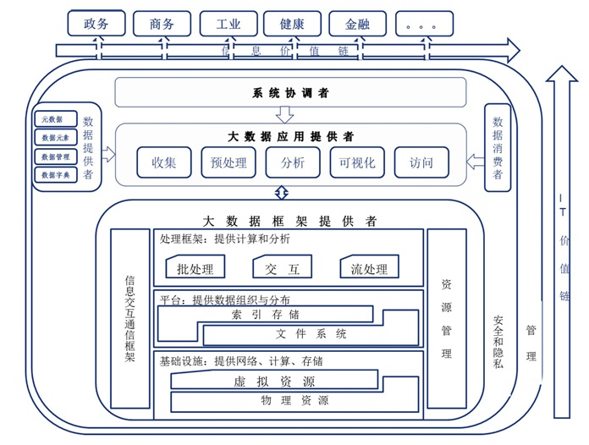
1.3.1 大数据计算技术标准
大数据技术架构参考模型

Slide 28
1.3.1 大数据计算技术标准
大数据技术架构参考模型基于两个维度组成：信息链（垂直方向）和价值链（水平方向）
信息链维度：通过数据采集、集成、分析、使用结果来实现价值
价值链维度：通过为大数据应用的实施提供拥有或运行大数据的网络、基础设施、平台、应用工具以及其他IT 服务来实现价值

Slide 29
1.3.1 大数据计算技术标准
大数据计算体系主要角色：
系统领导者
数据提供者
安全和隐私角色
大数据应用提供者
大数据基础框架提供者
数据消费者
管理角色
安全及隐私管理角色
Notes:
系统领导者（System Orchestrator）
其角色主要由商务领导人、咨询专家、数据科学家、信息系统架构师、软件架构师、安全及隐私系统架构师、网络架构师承担，其作用主要为制定策略、确定管控、架构、资源调配及商业需求，监督管理整个过程以保证上述需要得到满足。
数据提供者（Data Provider）
其角色主要由企业、公共机构、研究科学家、搜索引擎、各种互联网应用、网络操作员以及终端用户来承担，其作用主要为大数据计算系统外部的数据提供者或数据源。数据模块包含业务、感知、互联网和第三方数据四个种类。其中业务数据提供者提供传统信息系统中存在并动态产生的大量的结构化数据和异构数据；感知数据提供者提供由物联感知设备实时生成的大量数据；互联网数据提供者提供由互联网应用快速生成的大量的非结构化数据；而第三方数据提供者则是提供政府、学术界、商业机构逐步对外开放了一些可管理、可信的数据集。
大数据应用提供者（Big Data Application Provider）
其角色主要由应用系统专家、平台专家及咨询顾问来承担，其作用主要为完成系统领导者所定义的数据生命周期中的各个阶段任务及安全和隐私要求，他们需要把通用的大数据技术框架转化为针对实际的数据分析系统
大数据基础框架提供者（Big Data Framework Provider）
它包括室内计算机集群、数据中心、云平台提供者等，其作用主要为提供大数据计算系统所需要的各类资源，包括基础设施（处理器、网络带宽、存储空间、运维系统等）、数据平台（物理存储设备、文件系统）以及计算处理框架（各类数据建模、分析、计算处理、应用开发SDK或服务等）。
数据消费者（Data Consumer）
它包括终端用户、研究人员、其他应用及系统等从大数据处理获得价值输出的一方。在处理过程中，数据提供者把源数据输入给大数据应用提供者，后者完成对数据的计算处理后，把使用价值加入到输出结果中，这就是数据消费者获得的数据。数据消费模块可分解为业务应用和数据服务平台两个部分，其中业务应用主要是根据各个行业不同的数据需求进行相应的处理，形成符合业务需求的应用；而数据服务平台则是通过平台向数据需求者提供相应的数据服务。另外数据提供者和数据消费者在不同角度下可以相互转换，数据消费者在处理使用数据之后，会形成新的数据提供出来。而数据提供者在收集整理相关数据的时候，也会变成数据消费者。
管理角色（Management Fabric）
大数据的4V特点（Volume, Velocity, Variaty and Value）需要一个多功能的数据存储、处理及管理平台，以应对系统或数据相关的管理需求。具体而言，管理角色的任务分为系统管理和数据生命周期管理两类，具体包括：监控、配置、封装、软件管理、备份、性能、数据质量、资源管理等。数据质量贯穿整个数据生命周期，涉及从采集、存储、传输、分析、展现等各方面。数据质量关键因素包括数据一致性、数据完整性、数据准确性、数据新鲜度、数据约束性等。
安全及隐私管理角色（Security and Privacy Management Fabric）
安全及隐私管理涉及到大数据参考架构的各个方面，在系统领导者制定策略、定义需求、审查过程中都需要考虑安全和隐私需要，大数据应用提供者和基础框架提供者在开发、部署和运营过程中也必须考虑这一问题。

Slide 30
1.3.1 大数据计算技术标准
大数据标准体系

Slide 31
1.3.1 大数据计算技术标准
大数据标准体系框架组成
基础标准
数据处理标准
数据安全标准
数据质量标准
产品和平台标准
应用和服务标准
Notes:
1) 基础标准
为整个标准体系提供包括总则、术语和参考模型等基础性标准。
2) 数据处理标准
数据处理类标准包含数据整理、数据分析和数据访问三种类型的标准。数据整理标准主要是针对数据在采集汇聚后的初步处理方式、方法的标准，包括数据表示、数据注册和数据清理三类标准。数据分析标准主要针对大数据环境下数据分析的性能、功能等要求进行规范。数据访问标准则是提供标准化的接口和共享方式，使数据能够被广泛的应用。
3) 数据安全标准
数据安全作为数据标准的支撑体系，贯穿于数据整个生命周期的各个段。抛开传统的网络安全和系统安全，大数据时代下的数据安全标准主要包括通用要求、隐私保护两类标准。
4) 数据质量标准
该类标准主要针对数据质量提出具体的管理要求和相应的指标要求，确保数据在产生、存储、交换和使用等各个环节中的质量，为大数据应用打下良好的基础。并对数据全生命周期进行规范化管理。主要包括元数据质量、质量评价和数据溯源三类标准。
5) 产品和平台标准
该类标准主要针对大数据相关技术产品和应用平台进行规范。包括关系型数据库产品、非结构化数据管理产品、商务智能工具、可视化工具、数据处理平台和测试规范六类标准。其中关系型数据库产品标准针对存储和处理大数据的关系型数据库管理系统，从访问接口、技术要求、测试要求等方面进行规范，为关系型数据库管理系统进行大数据的高端事务处理和海量数据分析提供支持；非结构化数据管理产品标准针对存储和处理大数据的非结构化数据管理系统，从参考架构、数据表示、访问接口、技术要求、测试要求等方面进行规范；商务智能工具用来帮助用户对大数据进行分析决策，包括ETL、OLAP、数据挖掘等工具，商务智能工具标准对商务智能工具的技术及功能进行规范；可视化工具是对大数据处理应用过程中所需用到的可视化展现工具的技术和功能要求进行规范；数据处理平台标准是针对大数据处理平台从技术架构、建设方案、平台接口等方面进行规范；测试规范针对处理大数据的产品和平台给出测试方法和要求。
6) 应用和服务标准
应用和服务类标准主要是针对大数据所能提供的应用和服务从技术、功能、开发、维护和管理等方面进行规范。主要包括开放数据集、数据服务平台和领域应用数据三类标准。其中开放数据集标准主要对向第三方提供的开放数据包中的内容、格式等进行规范；数据服务平台标准是针对大数据服务平台所提出的功能性、维护性和管理性的标准；领域应用数据指的是各领域根据其领域特性产生的专用数据标准。

Slide 32
1.3.2 大数据计算模式
主要计算模式
批处理模式（MapReduce）
图计算模式（BSP）
流计算模式（流计算模型）
内存计算模式（大内存计算）
大规模并行处理模式（NUMA）

Slide 33
1.3.2 大数据计算模式
MapReduce（侧重吞吐量）
优：
基于现有廉价商业硬件和成熟技术
成本低
在可处理超大规模数据集时有计算优势
吞吐量大
劣：
计算耗时长
无法支持在线快速智能分析这类运用

Slide 34
1.3.2 大数据计算模式
内存计算模式（侧重处理时延）
特点：
将DRAM内存集群作为主存储介质，构成大规模集中式内存结构（如内存云），计算数据一次装载入内存
优：
计算速度快
非常适宜于低时延要求的实时在线分析
劣：
成本高
持久性和可靠性尚未得到验证
内存云受到外部网络速度迟缓的限制

Slide 35
1.3.2 大数据计算模式
图计算模式（侧重数据吞吐量）
优：
处理数据量大
优化图计算问题的处理
劣：
不支持在线实时处理

Slide 36
1.3.2 大数据计算模式
流计算模式（侧重处理时延）
特点
流数据针对的是动态数据流的实时处理，其一个计算任务（或一次循环）处理的数据量并不大
计算时延短，针对流数据（stream data）

Slide 37
1.3.2 大数据计算模式
交互式计算模式
特点
采用现有的分布式系统架构（Google的GFS/BigTable，开源社区的Hadoop/HDFS/Hive），
通过改造数据存储结构和算法创新（如列存储结构, 数据本地化，提高内存驻存率等）来降低计算耗时
优
避免了物理大内存技术的高昂成本
在计算架构和网络接口方面与现有体系能更好地集成
可靠性也更可信

Slide 38
1.3.3大规模并行处理模式MPP
组成结构
系统由多个松耦合的处理单元组成
每个单元内的 CPU都有自己的本地资源如总线，内存，硬盘等
在每个单元内都有操作系统和数据库系统
结构特性
不共享资源(shared nothing)
Notes:
MPP作为一种不共享资源的海量数据实时分析架构，其每个处理节点运行自己的操作系统、文件系统和数据库等，节点之间信息交互只能通过网络连接实现

Slide 39
1.3.3大规模并行处理模式MPP
MPP模式特征：
任务执行并行化
数据分布式存储(本地化)
分布式计算架构
计算节点私有资源
横向扩展性好（易于加入新的处理节点）
Shared Nothing架构

Slide 40
1.3.3大规模并行处理模式MPP
MPP数据库特征：
具备ACID特性：满足原子性、一致性等要求
支持关系型模型，支持基于关系模型的数据库设计
使用SQL标准接口（支持ODBC和JDBC），易于开发，应用迁移方便
Share Nothing架构特点使其可以横向扩展数百个节点，支撑PB级别的数据处理
特别擅长处理结构化数据，有明显的星型和雪花模型结构，便于进行OLAP分析和多维分析
可部署于开放架构的X86服务器，平台建设成本低

